Slide 1
Skaistumas – kelias į sėkmingą santuoką
II gimnazijos klasė
Parengė tikybos mokytoja metodininkė
Laimutė Činčienė

Slide 2
Pamokos uždavinys
Remdamiesi patirtimi, mokytojos aiškinimu, padalomąja medžiaga, analizuodami įvairius požiūrius į skaistumą, dirbdami individualiai, raštu apibūdins skaistumo dorybės svarbą ikivedybiniame bei santuokiniame gyvenime.

Slide 3
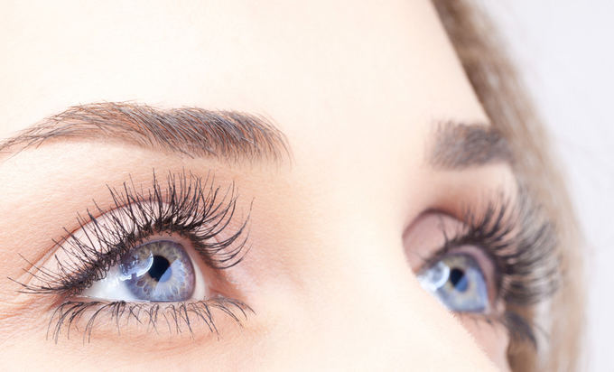
- Iš kur bažnyčioje sklido šviesa? – paklausė mokytoja vaikų. - Iš sietynų. - Degė žvakės. - Žibėjo raudona lempelė prie tabernakulio. - Pro langus. - O gal dar iš kur nors? – neatlyžo mokytoja. Tada vienas berniukas pakėlė ranką ir tarė: - Iš žmonių akių.
Bruno Ferrero

Slide 4
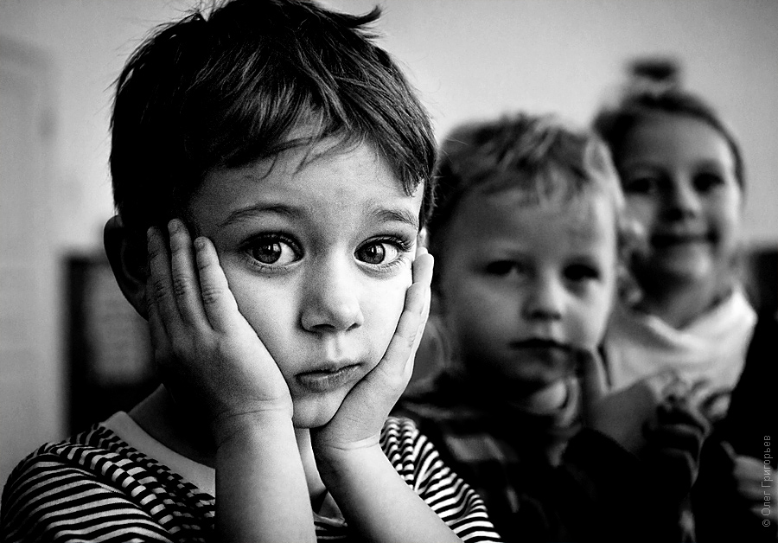
Kaip apibūdintumėte tyrą, santūrų, drovų žmogų?
Ar daug tokių žmonių pažįstate?
Kaip su tokiais žmonėmis elgiatės?

Slide 5
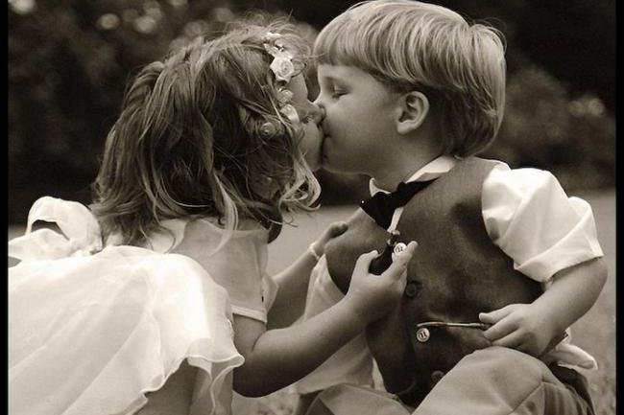
Prisiminkime septynias dorybes.
Viena iš jų – skaistumas.
Kas yra skaistumas?

Slide 6
Apibrėžimas
Skaistumas – lytinis tyrumas, išreiškiantis vidinę žmogaus būseną.
Suvokimo apie skaisčią meilę trūkumas stumia mus į ankstyvus ir neatsakingus biologinius lyčių santykius su visomis neigiamomis pasekmėmis.

Slide 7
Skaistumo formos KBK 2349
„Skaistumo dorybe privalo pasižymėti įvairūs asmenys pagal savo luomą: vieni, padarę Dievui mergystės ar švento celibato įžadą, kad tuo prakilniu būdu, gyvendami nepadalyta širdimi, galėtų lengviau atsiduoti vienam Dievui; kiti – gyvendami pagal visiems privalomą dorinį įstatymą: vienaip – santuokos sujungti, kitaip – nesusituokę.“ Susituokę asmenys yra pašaukti į santuokinio gyvenimo skaistumą; kiti skaisčiai gyvena susilaikydami:
Yra trejopa – sutuoktinių, našlaujančių ir mergystėje gyvenančių – skaistybės dorybė. Neaukštiname kurios nors vienos, nutylėdami kitas. Jos visos praturtina Bažnyčios drausmę.

Slide 8
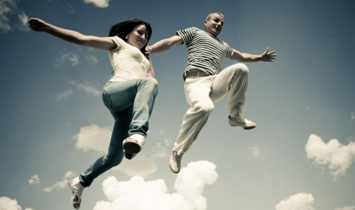
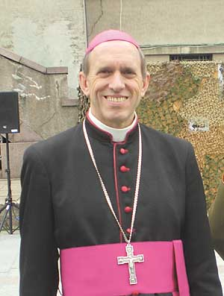
Skaistumo formos

Slide 9
Šventajame Rašte teigiama:
“Kurie gyvena pagal kūną, tie rūpinasi kūno reikalais, o kurie gyvena pagal dvasią - dvasios reikalais. Kūno siekimai veda į mirtį, o dvasios siekimai - į gyvenimą ir ramybę. Kūno siekimai priešiški Dievui, jie nepaklūsta Dievo įstatymui, ir netgi negali paklusti. Kas gyvena kūniškai, negali patikti Dievui. (...) Jei jūs gyvenate pagal kūną - mirsite. Bet jei dvasia marinate kūniškus dalykus- gyvensite.”
Rom 8,5-8,( )13

Slide 10
Šventajame Rašte teigiama:
„Kūnas skirtas ne ištvirkavimui, bet Viešpačiui, o Viešpats – kūnui. Prikėlęs Viešpatį, Dievas ir mus prikels savo galybe. Argi nežinote, kad jūsų kūnai yra Kristaus nariai? Tad nejaugi aš, ėmęs Kristaus narius, paversiu juos kekšės nariais? Nieku būdu! Ar nežinote, kad tas, kuris susijungia su kekše, tampa vienu kūnu su ja? Ir du taps, – sako Raštas, – vienu kūnu. Taip pat kas susijungia su Viešpačiu, tampa viena dvasia su juo. Sergėkitės palaidumo! Jokia kita žmogaus daroma nuodėmė nepaliečia kūno, o ištvirkėlis nusikalsta savo kūnui. Ar nežinote, kad jūsų kūnas yra šventovė jumyse gyvenančios Šventosios Dvasios, kurią gavote iš Dievo, ir kad jūs nebepriklausote patys sau? Iš tiesų esate brangiai nupirkti. Tad šlovinkite Dievą savo kūnu!“
1 Kor 6,13-20

Slide 11
Požiūris į skaistumą kitose kultūrose
Visose senose kultūrose aptinkamas jaunųjų susilaikymo paprotys. Štai kaip šis paprotys aprašytas indų šventraščiuose: ,,Tris paras tegul jaunieji nevalgo sūdyto maisto, tegul miega ant žemės ir metus, dvylika dienų, šešias naktis arba mažiausiai tris naktis susilaiko nuo sueities.” Kuo ilgiau bus susilaikoma, tuo didesnė tikimybė susilaukti geresnių palikuonių. Jeigu susilaikoma metus, sakoma indų šventraščiuose, tai gims šventasis.
(,,Iš dangaus nusileidau...” A. Žarskus, 16psl.)

Slide 12
Požiūris į skaistumą kitose kultūrose
Islamiškoje baudžiamoje teisėje tarp šešių sunkiausių nusikaltimų, už kuriuos numatytos vadinamosios ribinės arba fiksuotos bausmės yra lytiniai santykiai už santuokos ribų vadinami zina. Kiti šios kategorijos nusikaltimai yra vogimas, alkoholio vartojimas, plėšimas, atsimetimas nuo islamo bei melagingas kaltinimas nesantuokiniais ryšiais.
Kiekviena moteris ir vyras, turėję nesantuokinių lytinių santykių turi būti nuplakami šimtu rykštės smūgių, ir kad jų atžvilgiu negali būti jokio gailesčio. Be to, bausmė turi būti atliekama viešai.

Slide 13
Kiekviena moteris ir vyras, turėję nesantuokinių lytinių santykių turi būti nuplakami šimtu rykštės smūgių, ir kad jų atžvilgiu negali būti jokio gailesčio. Be to, bausmė turi būti atliekama viešai.
Už santuokos ribų atlikti lytiniai aktai baustini mirties bausme (užmėtant akmenimis), jei nusikaltėlis ar nusikaltėlė turi savo šeimą. Nevedusiems/ netekėjusioms palikta šimto rykštės smūgių bausmė.
Skiriamos bausmės yra neginčytinos, nes šios kategorijos nusikaltimai pažeidžia vadinamąją „Dievo teisę“.

Slide 14
Individuali užduotis
Pildydami lentelę, pažymėdami teiginius, kuriems pritariate, nurodysite skaistumo vertybės svarbą ikivedybiniame gyvenime. (Priedas Nr. 1)
Atlikus užduotį aptariame.

Slide 15
Skaistumas apsaugo nuo :
Teiginiai | Taip | Ne | Galbūt
Nėštumo
Skubotų vedybų
Aborto – gyvybės žudymo
Kaltės jausmo
Venerinių ligų
Gimdos kaklelio vėžio
Nevaisingumo
Lytinio išnaudojimo
Gero vardo praradimo
Tavo ateities žlugimo

Slide 16
Skaistumas suteikia laisvę:
Teiginiai | Taip | Ne | Galbūt
Ugdyti draugystę ir meilę
Padėti kitiems nugalėti ydas
Atsispirti pagundai
Planuoti savo ateitį

Slide 17
Skaistumo praradimo vaisiai yra:
Teiginiai | Taip | Ne | Galbūt
Nesantuokiniai vaikai
Abortai
Galimas nevaisingumas
Vėžiniai susirgimai
Grubumas, prievartavimai
Gero vardo praradimas
Praradimas galimybės siekti karjeros
Kaltės jausmas
Prostitucija

Slide 18
Individuali užduotis
Perskaitykite ponios Julijos laišką (Priedas Nr. 2).
Kokius jausmus autorė iškelia savo laiške?
Kodėl Julija teigia, kad ikivedybiniai lytiniai santykiai sugriauna tvirtos santuokos pagrindus?
Kodėl santuokos kūrimas palyginamas su namo statyba?

Slide 19
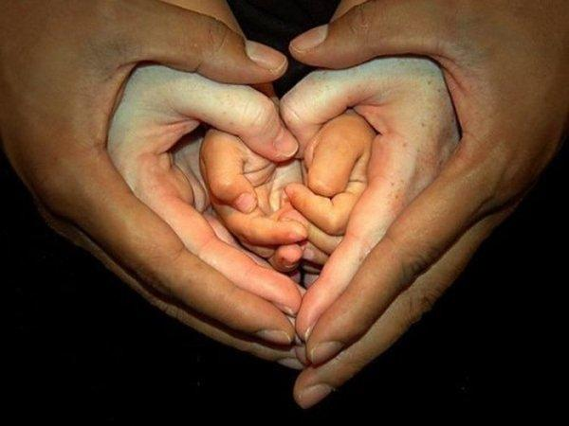
Ką apie gerą jaunos žmonos vardą teigia
Pakartoto įstatymo knygos 22 skyriaus 13 – 21 eilutės?

Slide 20
Geras jaunos žmonos vardas
¹³ „Tarkime, vyras veda žmoną ir, suėjęs su ja, ima jos neapkęsti, ¹⁴ prasimano jai kaltinimų ir, šmeiždamas ją, sako: 'Aš vedžiau šią moterį, bet, suėjęs su ja, neradau įrodymo, kad ji būtų mergelė'. ¹⁵ Tuomet merginos tėvas ir motina pateiks merginos mergystės ženklus seniūnams miesto vartuose. ¹⁶ Merginos tėvas sakys seniūnams: 'Aš daviau savo dukterį žmona šiam vyrui, bet jis neapkenčia jos. ¹⁷ Prasimanė jai net kaltinimų, sakydamas: 'Aš neradau įrodymo, kad tavo duktė būtų mergelė'. Betgi štai yra mano dukters mergystės ženklai'. Tada jiedu išskleis drabužį miesto seniūnų akivaizdoje. ¹⁸ To miesto seniūnai tą vyrą paims ir jį nuplaks.¹⁹ Be to, jie nubaus jį šimto sidabrinių šekelių bauda ir atiduos juos merginos tėvui, nes tas vyras apšmeižė mergelę Izraelyje. O ji pasiliks jo žmona; jis niekad neturės teisės su ja išsiskirti.
²⁰ Tačiau jei šis kaltinimas yra tiesa, – jei įsitikinta, kad mergina nebuvo mergelė, ²¹ – tada mergina bus išvesta prie jos tėvo namų durų, ir jos miesto vyrai užmuš ją akmenimis, nes ji padarė gėdingą dalyką Izraelyje, sanguliaudama savo tėvo namuose. Taip tu pašalinsi pikta iš jūsų“.
Įst 22, 13 – 21

Slide 21
Svetimavimas ir sanguliavimas
²² „Jei vyras yra pagautas gulint su kito žmona, jiedu abu – vyras ir moteris, su kuria jis sugulė – turi mirti. Taip pašalinsi pikta iš Izraelio.
²³ Jei mieste vyras užklumpa merginą, kuri yra susižadėjusi, ir sueina su ja, ²⁴ išvesi juodu abu už miesto vartų ir užmuši akmenimis: merginą už tai, kad mieste nesišaukė pagalbos, o vyrą už tai, kad išprievartavo savo artimo žmoną. Taip tu pašalinsi pikta iš jūsų.
²⁵ Bet jei laukuose vyras užklumpa merginą, kuri yra susižadėjusi, užpuola ir sugula su ja, tada tik su ja sugulęs vyras turi mirti, ²⁶ o merginai nieko nedarysi. Mergina neužsitraukė mirties bausmės, nes šis atvejis yra tartum atvejis žmogaus, kuris užpuola ir nužudo artimą. ²⁷ Kadangi jis užklupo ją laukuose, nors susižadėjusioji mergina šaukėsi pagalbos, bet nebuvo kas ją išgelbėtų.
²⁸ Jei vyras užklumpa merginą, kuri nėra susižadėjusi, užpuola bei sugula su ja ir jiedu yra pagauti, ²⁹ su ja sugulęs vyras duos merginos tėvui penkiasdešimt sidabrinių šekelių, o ji taps jo žmona. Kadangi ją išprievartavo, jis niekad neturės teisės su ja išsiskirti.
Įst 22, 22 – 29

Slide 22
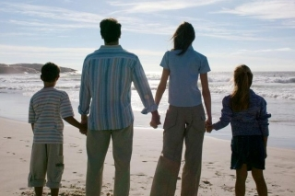
Kaip apibūdinsite santuokinį skaistumą?
Kodėl šeimoje jis būtinas?
Trumpai ir argumentuotai, raštu (5 – 10 sakinių), pagrįskite savo nuomonę, kodėl skaistumas svarbi vertybė ikivedybiniame bei santuokiniame gyvenime?

Slide 23
Apibendrinimas
Dar kartą perskaitykime uždavinį.
Kaip manote, ar uždavinį pasiekėme?
Kodėl skaistumas yra viena iš didžiausių žmogau vertybių?
Skaito savo pateiktus atsakymus. Nuomonę apgina argumentais.

Slide 24
Refleksija
Užbaikite sakinius:
Aš sužinojau...
Aš supratau, kad...
Aš pajutau...
Aš galvojau, bet...
Buvo naudinga...
Dabar aš žinau, kaip...
Man kilo klausimas...

Slide 25
Naudota literatūra ir šaltiniai:
Šventasis Raštas, 1999
Katalikų Bažnyčios Katekizmas
S. Palionienė, V. Šadzevičiūtė. „Mano vieta pasaulyje“, Kaunas, 2000.
D. Anskinienė, S. Peleckaitė. „Esu šaukiamas...“, Vilnius, 2012.
B. Ferrero. „Tai žino tik vėjas“, Kaunas, 2009.
http://provita.vdu.lt/

